Slide 1


Anatomía de la JVM
Una visión completa del Motor Oculto de Java
Víctor Buralla
Juan Manuel Lomas

Slide 2

Índice
El “infierno” de la compilación y el principio WORA
El viaje del código
Arquitectura de la JVM
Classloader
Áreas de memoria
Execution engine
JNI
Threads en Java
Garbage collection
Referencias

Slide 3
El Problema Original (Pre-Java)
El Infierno de la Compilación
En lenguajes clásicos (C, C++), el código fuente se compila directamente a código máquina nativo. Este código máquina es dependiente de la plataforma:
Hardware
Sistema Operativo
Está diseñado para una arquitectura de CPU específica (x86, ARM, SPARC...).
Utiliza llamadas al sistema y librerías específicas del Kernel (Windows API, POSIX en Linux/macOS).
Consecuencia: Para que tu programa funcione en 3 S.O. y 2 arquitecturas (3x2), necesitabas 6 binarios diferentes y 6 procesos de compilación y testeo.

Slide 4



Java: La Solución Intermedia
"Write Once, Run Anywhere" (WORA)
Java introduce un nivel de abstracción que resolvió el problema con una idea brillante:
01
02
03
Compilación a Bytecode
Bytecode
La JVM
Tu código .java se compila (javac) a .class, que contiene Bytecode.
Un lenguaje intermedio, universal e independiente de la plataforma.
Un programa nativo (escrito en C++) que actúa como un "mini-Sistema Operativo".
La Promesa WORA:
No necesitas compilar tu programa para cada S.O.
Tu .jar se ejecuta en cualquier dispositivo que tenga una JVM.
El trabajo de adaptación lo hacen los creadores de la JVM

Slide 5




El Viaje del Código: De .java a la CPU
Escritura (.java)
MiClase.java (Código fuente legible por humanos).
Compilación (.class)
javac MiClase.java -> MiClase.class. Contiene Bytecode (instrucciones para la JVM).
Carga (ClassLoader)
Ejecutas java MiClase. El ClassLoader de la JVM busca el .class, lo carga en memoria y verifica su seguridad.
Ejecución (Runtime)
Lee el bytecode línea por línea y lo ejecuta. Lento, pero arranca rápido.

Slide 6
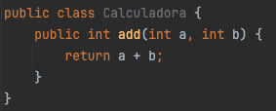
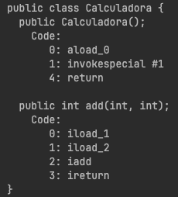
El Viaje del Código: Ejemplo
Paso 1: Código .java
Paso 2: Bytecode
(javap -c Calculadora)
(javap –v Calculadora)
Paso 3: Código Máquina
El Intérprete lee iload_1...
El Profiler detecta que add() es "hot".
El JIT C2 compila y optimiza el método.
ADD EAX, EBX
(Código máquina nativo para Intel x86)
La JVM ahora ejecuta esta instrucción nativa directamente. Este bytecode es el que se ejecuta en cualquier JVM. Cuando el JIT detecta que este método add es "hot", lo traduce a código máquina en la forma más rápida en que la CPU puede sumar dos números.

Slide 7

Arquitectura de la JVM
La JVM actúa como un "mini-S.O." con 4 componentes principales:
Subsistema de Carga (ClassLoader)
Áreas de Memoria (Runtime Data Areas)
Motor de Ejecución (Execution Engine)
Interfaces Nativas (JNI / Native Libraries)

Slide 8

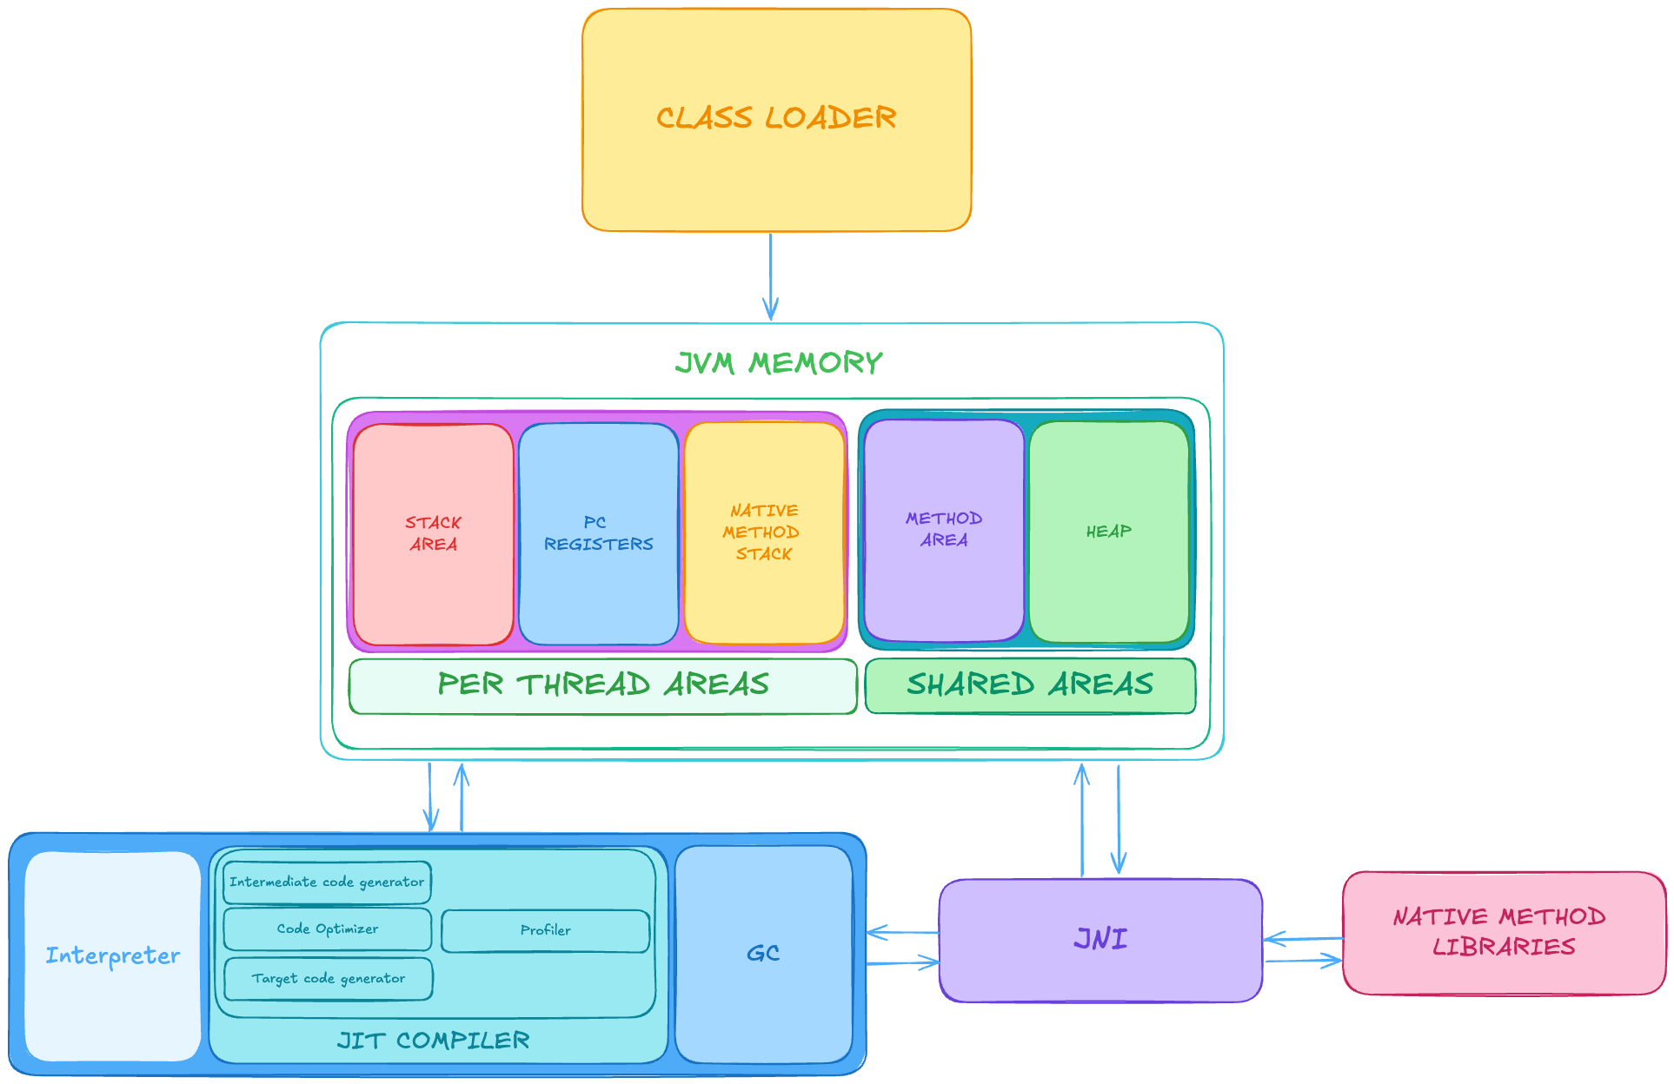

Slide 9
El ClassLoader: Cargando el Código Java
¿Qué es? Es un subsistema de la JVM responsable de cargar los archivos de clase (.class) en la memoria.
Función Principal: Realiza tres tareas clave de forma secuencial:
01
02
03
Loading (Carga)
Linking (Vinculación)
Initialization (Inicialización)
Encuentra la clase por su nombre completo (fully qualified name).
Verify: Asegura que el bytecode es correcto y cumple con las especificaciones de la JVM. ¡Es una medida de seguridad!
Ejecuta el código de inicialización estática (bloques estáticos y asignación de valores reales a variables estáticas).
Lee el archivo .class del sistema de archivos o red.
Crea un objeto de tipo java.lang.Class que almacena información sobre esa clase (métodos, campos, etc.) en el Method Area.
Prepare: Asigna memoria para las variables estáticas y las inicializa con valores por defecto.
Resolve (Opcional): Reemplaza las referencias simbólicas por referencias directas.

Slide 10



💾 Jerarquía y Mecanismo del ClassLoader
Mecanismo de Delegación
La Jerarquía de ClassLoaders (Típica)
El ClassLoader opera con un mecanismo jerárquico de delegación.
Bootstrap ClassLoader
Cuando se solicita cargar una clase, el ClassLoader delega la solicitud a su ClassLoader padre.
La raíz. Carga las clases esenciales del núcleo de Java (ej. java.lang.Object).
Si el padre no puede encontrarla, la solicitud "desciende" nuevamente al hijo para que intente encontrarla él mismo.
Concepto de Unicidad
Platform ClassLoader (Extension ClassLoader 8-)
Garantiza que cada clase sea cargada solo una vez por un ClassLoader específico, revisando si ya existe en memoria antes de iniciar la carga.
Carga las clases de las extensiones de Java,
Application/System ClassLoader
Carga las clases del classpath de la aplicación
(la propia aplicación, librerías externas, etc)

Slide 11
Áreas de la Memoria en la JVM
La memoria de la JVM se divide en dos categorías:
Zonas de Memoria POR HILO
Zonas de Memoria COMPARTIDAS
(Shared)
(Per-Thread)
Una sola zona para todos los hilos de la JVM.
Cada hilo de la aplicación tiene su propia copia privada.
Creadas cuando la JVM arranca.
Creadas cuando el hilo nace, destruidas cuando el hilo muere.
¡Aquí es donde ocurre la concurrencia y se necesitan locks!
No hay problemas de concurrencia aquí.
Áreas:
Áreas:
Heap
Stack (Pila)
Method Area (Metaspace)
PC Registers
Native Method Stack (Pila Nativa)

Slide 12
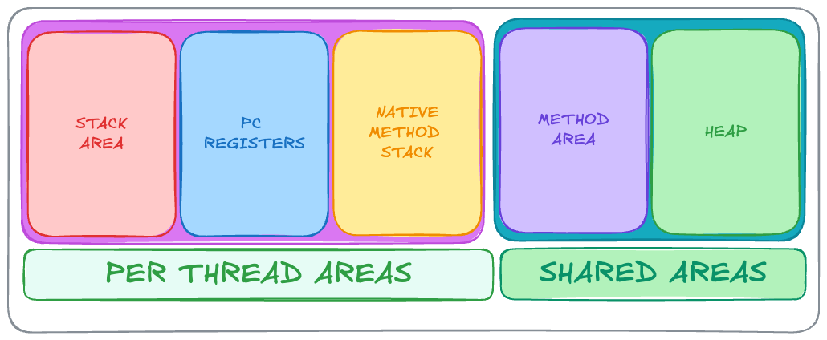
Áreas de la Memoria en la JVM

Slide 13




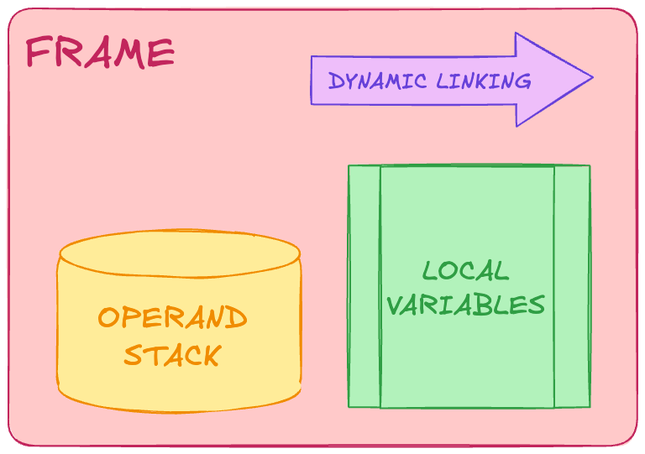
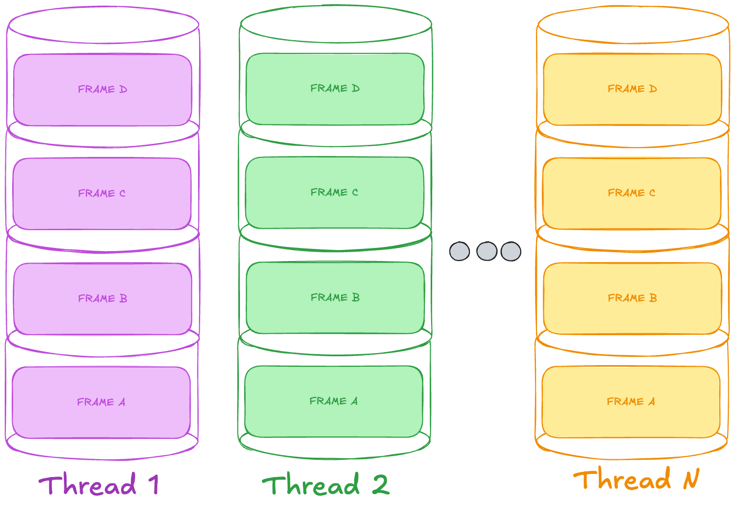

Áreas de Memoria (Per-Thread)
1. Stack (Pila)
2. PC Registers
3. Native Method Stack
Almacena Stack Frames (Marcos de Pila). Se crea un frame nuevo por cada llamada a un método.
(Registros de Contador de Programa)
(Pila de Métodos Nativos)
Es un simple puntero. Indica la dirección de la siguiente instrucción de bytecode que el hilo va a ejecutar.
Igual que el Stack, pero para código nativo (JNI / C++).
El frame contiene:
Variables locales, parámetros del método
Contiene:
Referencias a objetos
Operand stack (operaciones, métodos, etc)
Frame data (referencia a rcp, excepciones, datos de retorno
Frames nativos
Variables locales nativas
Direcciones de retorno
Pila de ejecución del lenguaje nativo
Si anidas demasiadas llamadas (recursión infinita), obtienes un: StackOverflowError
Importante: Los objetos nunca viven en el Stack. Solo sus referencias. Cuando declaras Object s = new Object(), la variable s (la referencia) está en el Stack, pero el objeto "Hola" está en el Heap.

Slide 14


Áreas de Memoria (Compartidas)
1. Heap
2. Method Area
Región de memoria donde se almacenan todos los objetos y arrays creados en tiempo de ejecución.
Se crea al iniciar la JVM y se libera al terminar.
Administrado automáticamente por el Garbage Collector (GC).
Su tamaño depende de la implementación y configuración de la JVM.
Si no hay memoria disponible y el GC no puede recuperarla, ocurre un OutOfMemoryError.
Suele estar dividido en generaciones (Young / Old)
Almacena las definiciones de clases e interfaces (metadatos de clase, métodos, constantes, etc.) al cargar el bytecode.
Es un área de datos compartida por todos los hilos (threads) de la JVM.
Se crea al iniciar la JVM y se destruye al salir.
Runtime Constant Pool: Incluido dentro del Method Area, contiene referencias simbólicas a nombres de clases, métodos y campos.
Límites de Memoria: Un fallo al asignar espacio para una nueva clase lanza un java.lang.OutOfMemoryError.

Slide 15
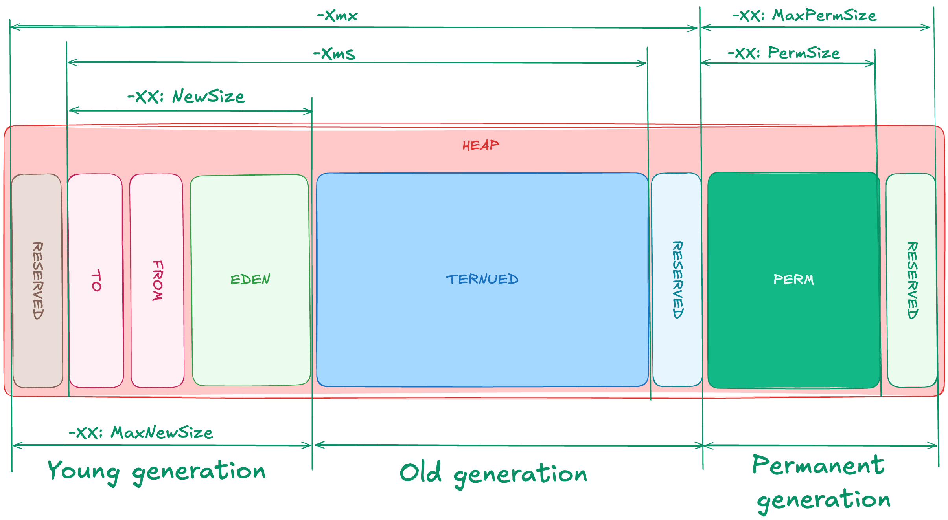
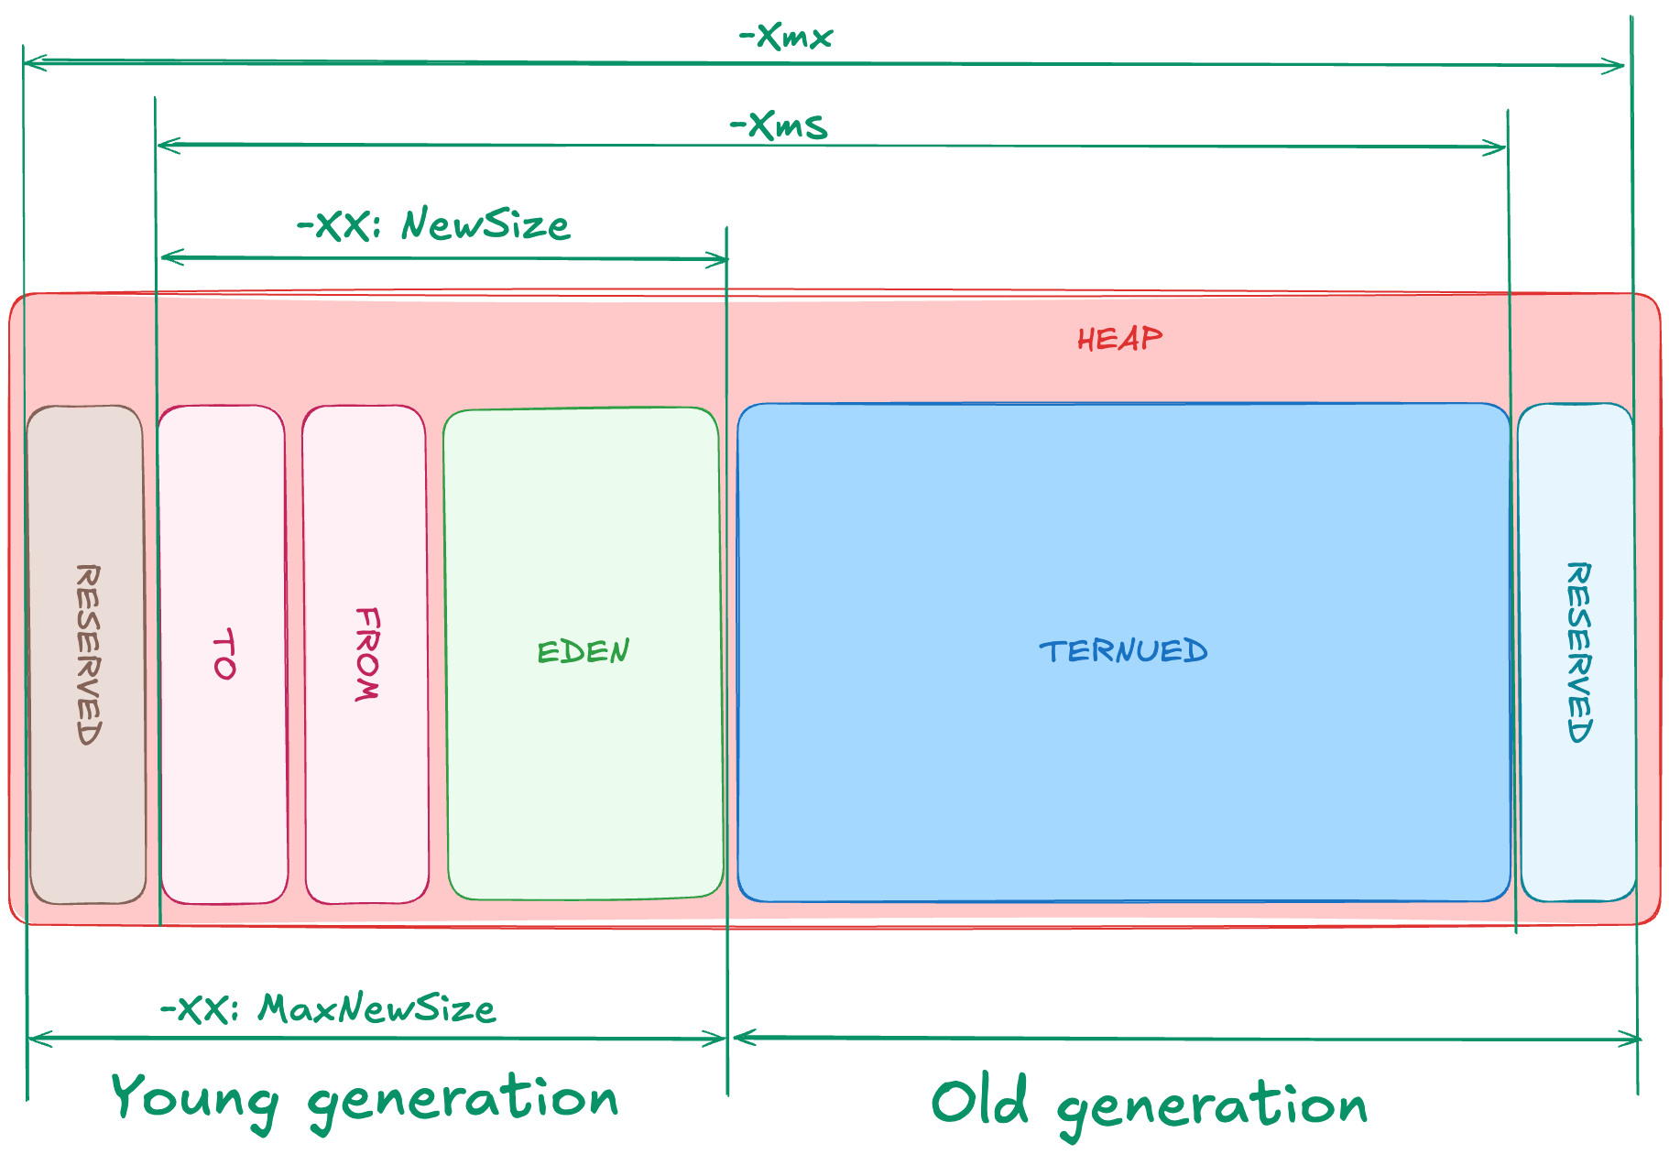
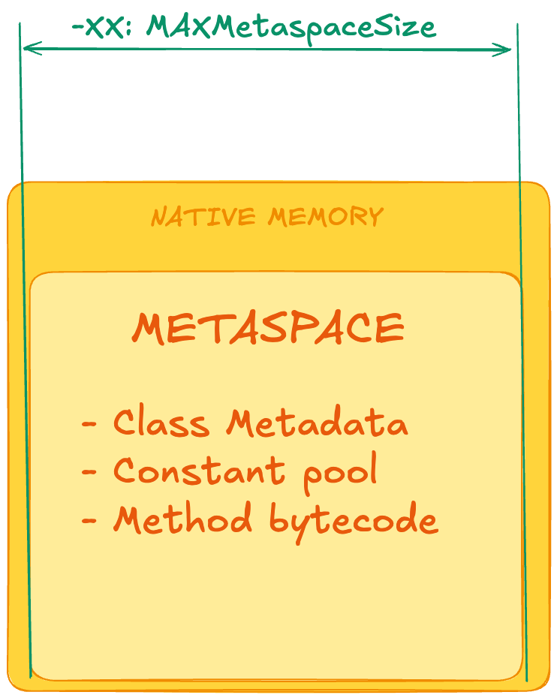

Áreas de Memoria (Compartidas)
1. Heap

Slide 16
Execution engine
El execution engine es el componente responsable de ejecutar el código intermedio de una plataforma. Su función principal es transformar ese código portable en instrucciones que la CPU pueda ejecutar. Dentro de este engine conviven tres piezas clave: el intérprete, el compilador JIT y el profiler, que juntos optimizan la ejecución del programa.
Intérprete
Profiler
JIT Compiler
Ejecución inmediata, sin compilación
Detecta "hot paths" → activa recompilaciones optimizadas
Compila métodos usados → código nativo
Lee el bytecode o IL instrucción por instrucción y las ejecuta directamente. Es rápido al iniciar pero lento durante la ejecución.
Observa el comportamiento en tiempo de ejecución y decide qué métodos son ”hot spots" o más usados. Con esta información, el JIT puede recompilar esos métodos con optimizaciones más agresivas.
Toma partes del código y las convierte a código máquina nativo. Esto mejora el rendimiento porque el procesador ya no necesita interpretar.
¿Dónde se guarda el código compilado?
El código generado por el JIT se almacena típicamente en un área especial de memoria ejecutable dentro del proceso, conocida como code cache o JIT cache. Desde allí la CPU lo ejecuta directamente.

Slide 17

J N I
J N I: Conectando Java con el Mundo Nativo
¿Qué es?
Es una interfaz de programación que permite al código Java que se ejecuta en la JVM interactuar con bibliotecas y código escritos en otros lenguajes
(como C, C++ y Ensamblador) que son nativos del sistema operativo.
Propósito Principal
Acceder a características específicas del sistema operativo o hardware que no son accesibles directamente desde Java.
Reutilizar bibliotecas legadas (legacy) escritas en C/C++.
Escribir partes críticas de rendimiento en lenguajes nativos más rápidos.
Ejemplos :
Acceso a drivers o hardware especializado
Librerías criptográficas de alto rendimiento
Compresión nativa (Zstd, Snappy, LZ4)
Conectores de bases de datos nativos
Motores gráficos / multimedia

Slide 18





Fundamentos de Threads en Java
Los threads son unidades ligeras de ejecución dentro de un proceso.Permiten concurrencia dentro de una misma aplicación, de modo que múltiples actividades coexistan dentro de un único proceso.
Cada hilo tiene su propio stack, contador de programa y variables locales.
Comparten el heap, method area, y recursos del proceso (memoria, etc.).
Permiten ejecutar múltiples tareas de forma aparentemente simultánea
dentro de una misma aplicación, mejorando la responsividad y el
rendimiento en sistemas multiprocesador.
Los threads consumer recursos e introducen complejidades y retos a tener en
cuenta (condiciones de carrera, sincronización, bloqueos, etc.)

Slide 19




El Modelo Clásico
Hilos de Plataforma (Platform Threads)
El modelo de hilos de Java desde 1995 hasta Java 20.
Modelo 1:1
Un java.lang.Thread es una envoltura delgada sobre un hilo del Sistema Operativo (OS Thread).
El Problema
Los hilos del S.O. son caros y escasos.
Caros: Reservan una gran pila de memoria (~1MB-2MB por hilo). Esta memoria se maneja a nivel de SO y se almacena en memoria virtual asignada por el kernel.
Escasos: Un S.O. no puede manejar eficientemente más de unos pocos miles de hilos (el context switching se vuelve muy costoso).
La Consecuencia
El Modelo "Thread-Per-Request" NO Escala.
Si tu servidor (Tomcat, Jetty) asigna un hilo de plataforma por cada petición HTTP... solo puede manejar ~2000-4000 peticiones concurrentes antes de colapsar.
Solución (Pre-Loom)
Programación Asíncrona / Reactiva (Netty, WebFlux). Usar pocos hilos (ej: 8) para manejar miles de peticiones de I/O.
Potente, pero muy complejo de escribir y depurar.

Slide 20
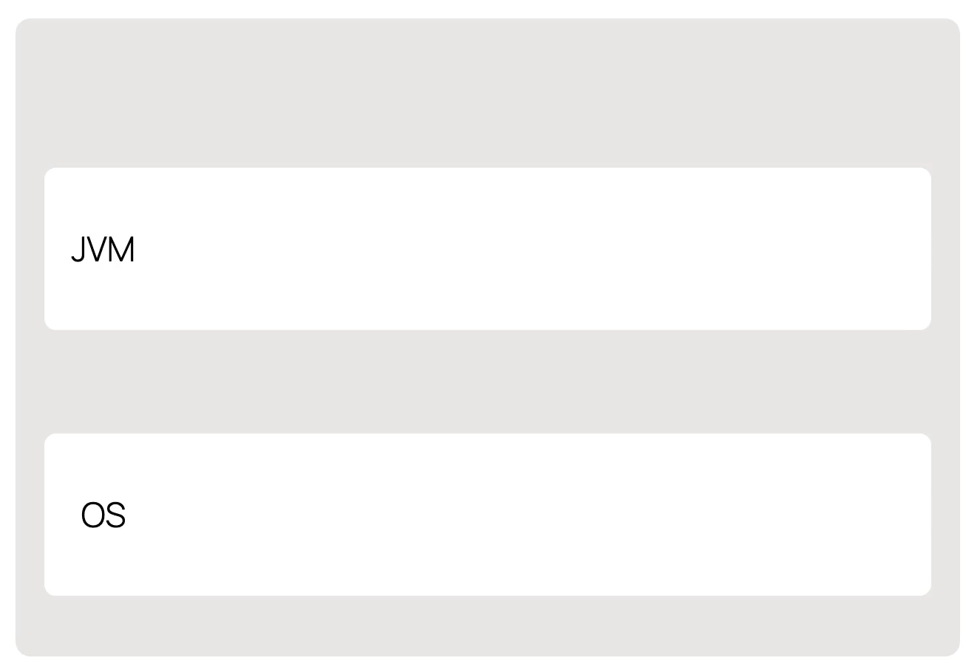
El Modelo Clásico
Hilos de Plataforma (Platform Threads)
Imagen extraída de: https://medium.com/ Autor Taras Ivashchuk

Slide 21
El Nuevo Paradigma
Hilos de Virtuales (Virtual Threads)
El modelo de hilos virtuales (Project Loom)
Modelo M:N
Millones de Hilos Virtuales (VT) son gestionados por pocos
La ventaja
Los hilos virtuales son abundantes y ligeros.
Ligeros: Son objetos ligeros en el Heap. Pesan KBs.
Abundantes: la JVM puede manejar millones de hilos con un tamaño mucho menor que los hilos tradicionales
La Consecuencia
El Modelo "Thread-Per-Request" Escala.
Si tu servidor (Tomcat, Jetty) asigna un hilo virtual por cada petición HTTP, puede manejar más peticiones concurrentes antes de colapsar.
Mejoras**
Evita bloqueos
Cuando un hilo virtual ejecuta una operación bloqueante, éste se desmonta y se almacena en el Heap, liberando el Hilo de Plataforma para que se monte un nuevo hilo virtual en él.
Esto es lo que se llama montaje y desmontaje

Slide 22
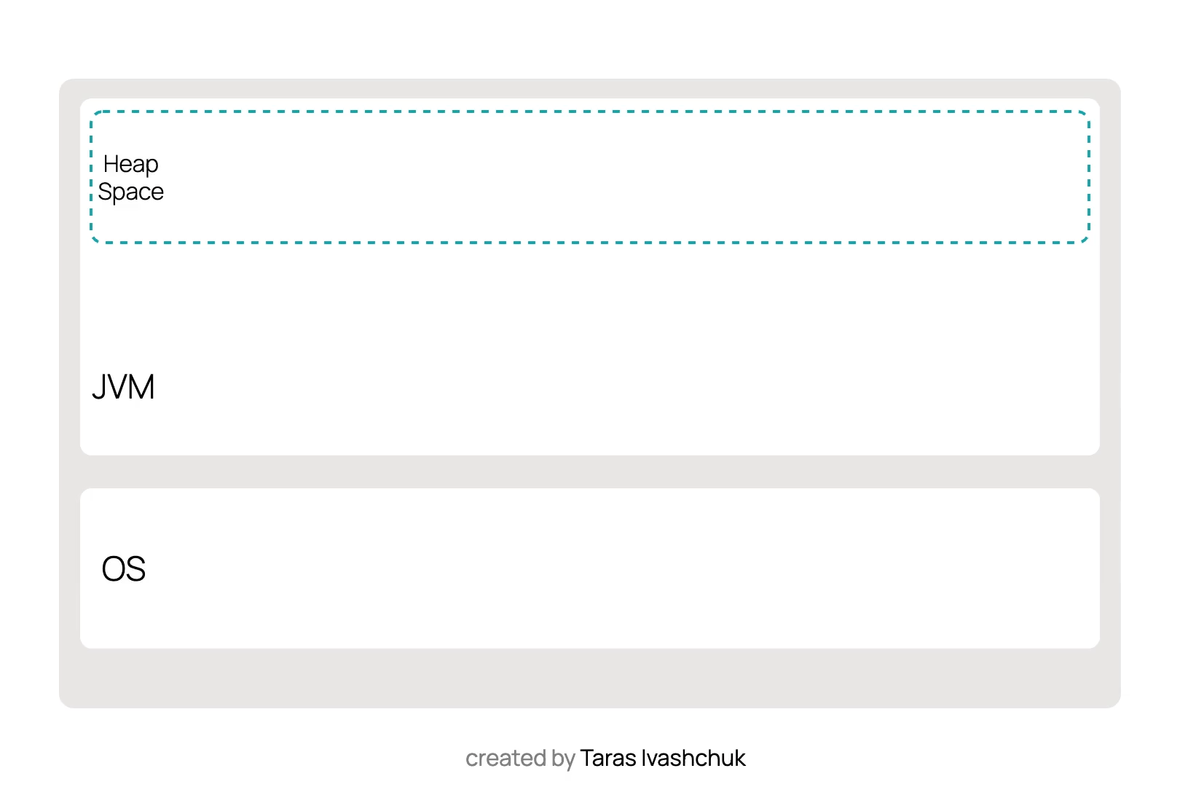
El Modelo Clásico
Hilos de Virtuales (Virtual Threads)
Imagen extraída de: https://medium.com/ Autor Taras Ivashchuk

Slide 23

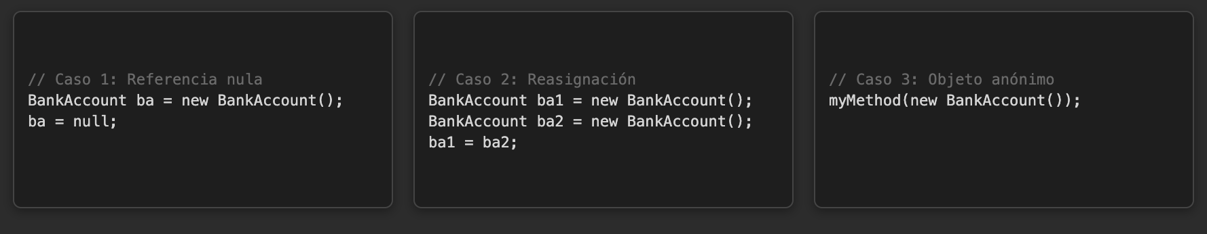
Garbage Collection
La gestión automática de memoria del Heap.
Forma de gestión automática de memoria
Identifica y recupera memoria ya no usada
Asegura un uso eficiente de la memoria
Libera al usuario de gestionar la memoria manualmente
¿Qué es "Basura"?
Un objeto en el Heap al que nadie apunta.
Si no se puede alcanzar desde un "GC Root" (variables en el Stack, variables static), es basura.

Slide 24


Proceso: Mark & Sweep
Marcar y Limpiar (Simplificado)
Mark (Marcar)
Sweep (Limpiar)
El GC empieza en los "GC Roots y se recorren todos los objetos alcanzables, marcándolos como “en uso”.
Cada objeto alcanzable se marca para indicar que no debe ser eliminado.
El GC recorre todo el Heap y elimina cualquier objeto que no esté marcado como "vivo".
¿Qué son los Roots?
Son objetos especiales que siempre se consideran "vivos":
Variables locales en la pila de los hilos en ejecución.
Parámetros de métodos activos.
Objetos estáticos (referenciados por clases).
Referencias JNI (en entornos nativos).

Slide 25

Proceso: Mark & Sweep
Marcar y Limpiar (Simplificado)
VIVOS
ALCANZABLES
NO ALCANZABLES
A, B, C, D, E, F, G
VIVOS
A, G, B, C, D
ALCANZABLES
NO ALCANZABLES
E, F
VIVOS
A, G
ALCANZABLES
B
NO ALCANZABLES
C, D, E, F
VIVOS
A, G, B
ALCANZABLES
C, D
NO ALCANZABLES
E, F
VIVOS
ALCANZABLES
A, G
NO ALCANZABLES
B, C, D, E, F
A
B
C
D
E
F
G
Roots
No escaneados
Alcanzables
Vivos

Slide 26
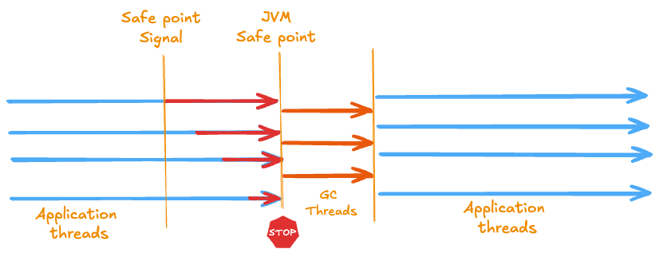
Proceso: Stop-The-World (STW)
Los hilos de la aplicación se pausan para permitir que el recolector de basura opere de forma segura en el heap.
El tiempo de esta pausa es un factor clave en el rendimiento de la recolección de basura.
El objetivo de los GCs modernos es minimizer o eliminar estas pausas.
Proceso:
Se envía una señal de “Safe Point”
Todos los hilos de aplicación se detienen
Hilos del GC realizan la recolección
Los hilos de aplicación retoman su ejecución

Slide 27
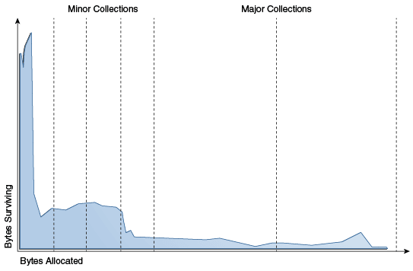



Conceptos Clave de GC
Generacional (Generational)
Estrategias de Limpieza
Concurrente (Concurrent)
La Hipótesis: La mayoría de los objetos mueren jóvenes.
Non moving: Marca los objetos vivos y barre los muertos. Su ventaja es que las referencias permanecen estables. pero provoca la fragmentación de la memoria
El GC hace la mayor parte de su trabajo (ej: marcar objetos) al mismo tiempo que la aplicación sigue corriendo.
Este mecanismo reduce las pausas pero, por otro lado, aumenta la complejidad y el uso de recursos
El Heap se divide: Young Generation (Eden, S0, S1) y Old Generation (Tenured).
Nuevos objetos van al Eden.
Compacting (Compactación): Mueve todos los objetos vivos juntos al inicio del Heap para eliminar la fragmentación.
GCs frecuentes y rápidos (Minor GC) limpian la Young Gen.
Objetos que "sobreviven" varias limpiezas son "promovidos" a la Old Gen.
Number of objects
Copying (Copia): Mueve objetos vivos de una zona a otra (ej: Eden a S0). Rápido, pero desperdicia memoria.
GCs infrecuentes y lentos (Major GC) limpian la Old Gen.
Lifetime of objects

Slide 28



Conceptos Clave de GC Modernos
Desafíos del marcado y copia concurrentes
.
.
El GC concurrente ejecuta tareas de recolección mientras la aplicación sigue corriendo, reduciendo pausas.
Sin embargo, introduce desafíos significativos:
Consistencia durante la mutación:
Los hilos de la aplicación (mutators) modifican el heap al mismo tiempo que el GC lo analiza o compacta.
Se requieren mecanismos para evitar corrupción (p. ej., barriers de lectura/escritura).
Roots
No escaneados
Alcanzables
Vivos

Slide 29


Conceptos Clave de GC Modernos
Desafíos del marcado y copia concurrentes
.
.
El GC concurrente ejecuta tareas de recolección mientras la aplicación sigue corriendo, reduciendo pausas.
Sin embargo, introduce desafíos significativos:
Consistencia durante la mutación:
Los hilos de la aplicación (mutators) modifican el heap al mismo tiempo que el GC lo analiza o compacta.
Se requieren mecanismos para evitar corrupción (p. ej., barriers de lectura/escritura).
Copiado con Stop the world
FORWARDING
X = 1
Y = 2
HEADERS
X = 1
Y = 2
HEADERS
X = 1
Y = 2
Complejidad algorítmica
El GC debe manejar objetos que cambian de ubicación, garantizando que las referencias apuntan al objeto correcto. Durante la compactación/reubicación.
Algunos algoritmos usan técnicas avanzadas (regiones, colores, forwarding pointers) para lograr concurrencia.
From space
To space

Slide 30

Conceptos Clave de GC Modernos
Desafíos del marcado y copia concurrentes
.
.
El GC concurrente ejecuta tareas de recolección mientras la aplicación sigue corriendo, reduciendo pausas.
Sin embargo, introduce desafíos significativos:
Consistencia durante la mutación:
Los hilos de la aplicación (mutators) modifican el heap al mismo tiempo que el GC lo analiza o compacta.
Se requieren mecanismos para evitar corrupción (p. ej., barriers de lectura/escritura).
Copiado concurrente
HEADERS
X = 1
Y = 0
HEADERS
X = 1
Y = 4
HEADERS
X = 1
Y = 2
HEADERS
X = 1
Y = 2
Complejidad algorítmica
El GC debe manejar objetos que cambian de ubicación, garantizando que las referencias apuntan al objeto correcto. Durante la compactación/reubicación.
Algunos algoritmos usan técnicas avanzadas (regiones, colores, forwarding pointers) para lograr concurrencia.
Tread A
Tread B
From space
To space

Slide 31


Conceptos Clave de GC Modernos
Desafíos del marcado y copia concurrentes
.
El GC concurrente ejecuta tareas de recolección mientras la aplicación sigue corriendo, reduciendo pausas.
Sin embargo, introduce desafíos significativos:
Complejidad algorítmica
El GC debe manejar objetos que cambian de estado
(vivo → muerto o referenciado → no referenciado) durante la recolección.
Algunos algoritmos usan técnicas avanzadas (regiones, colores, forwarding pointers) para lograr concurrencia.
Overhead de sincronización
Las mecanismos usados para evitar la corrupción afectan el rendimiento.
Aumentan la latencia de operaciones normales para garantizar seguridad del GC.
Consistencia durante la mutación:
Los hilos de la aplicación (mutators) modifican el heap al mismo tiempo que el GC lo analiza o compacta.
Se requieren mecanismos para evitar corrupción (p. ej., barriers de lectura/escritura).
Trade-off entre latencia y throughput
Menos pausas → más CPU usada por el GC → menor rendimiento total.
Configuración delicada: demasiada concurrencia puede saturar CPUs.

Slide 32
Serial GC
Características
Elegir cuando
Sistemas con un solo núcleo y heap pequeño (<4GB)
Sin requisitos de tiempo de pausa
DISPONIBILIDAD: Todos los JDKs
PARALELO: No
CONCURRENTE: No
GENERACIONAL: Sí
TAMAÑO DEL HEAP: Pequeño –Mediano
TIEMPOS DE PAUSA: Largos
RENDIMIENTO: Bajo
LATENCIA: Alta
SOBRECARGA DE CPU: Baja (1 - 5%)
Ideal para
Aplicaciones de un solo hilo
Entornos de Desarrollo
Microservicios en nodos pequeños
Seleccionado automáticamente si:
Sólo hay disponible 1 CPU
Memoria disponible < 1792 MB
Parámetro JVM:
java -XX:+UseSerialGC

Slide 33
Parallel GC
Características
Elegir cuando
Sistemas multinúcleo y heap pequeño (<4GB)
Se necesita el máximo rendimiento sin requisites de tiempo de pausa
DISPONIBILIDAD: Todos los JDKs
PARALELO: Sí
CONCURRENTE: No
GENERACIONAL: Sí
TAMAÑO DEL HEAP: Mediano-Grande
TIEMPOS DE PAUSA: Moderados
RENDIMIENTO: Alto
LATENCIA: Baja
SOBRECARGA DE CPU: Baja (5-10%)
Ideal para
Procesos Batch
Computación científica
Análisis de datos
Parámetro JVM:
java -XX:+UseParallelGC

Slide 34
CMS GC
Características
Elegir cuando
El tiempo de respuesta es más importante que el rendimiento
El tiempo de pausa debe mantenerse < 1s
DISPONIBILIDAD: JDK 1.4-13
PARALELO: Sí
CONCURRENTE: Parcialmente
GENERACIONAL: Sí
TAMAÑO DEL HEAP: Mediano-Grande
TIEMPOS DE PAUSA: Moderados
RENDIMIENTO: Moderado
LATENCIA: Moderada
SOBRECARGA DE CPU: Baja (5-10%)
Ideal para
Aplicaciones web
Sistemas empresariales de tamaño medio
Parámetro JVM:
java -XX:+UseConcMarkSweepGC

Slide 35
G1 GC
Características
Elegir cuando
El tiempo de respuesta es más importante que el rendimiento
El tiempo de pausa debe rondar los 200 ms
El tamaño del heap no supera los 16 – 32 GB
DISPONIBILIDAD: JDK 7.4+
PARALELO: Sí
CONCURRENTE: Parcialmente
GENERACIONAL: Sí
TAMAÑO DEL HEAP: Mediano-Grande
TIEMPOS DE PAUSA: Cortos-Medios
RENDIMIENTO: Alto
LATENCIA: Baja
SOBRECARGA DE CPU: Baja (5-15%)
Ideal para
Cargas de trabajo mixtas
Sistemas empresariales de gran tamaño
Buena respuesta en heaps medianos a grandes
GC por defecto en JDK 9+
Parámetro JVM:
java -XX:+UseG1GC

Slide 36
Epsilon GC
Características
Elegir cuando
Probar el rendimiento o la presión de la memoria
Se necesita el máximo rendimiento y casi no se crea basura
DISPONIBILIDAD: JDK 11+
PARALELO: -
CONCURRENTE: -
GENERACIONAL: -
TAMAÑO DEL HEAP: Mediano –Grande
TIEMPOS DE PAUSA: Cortos - Medios
RENDIMIENTO: Muy Alto
LATENCIA: Muy Baja
SOBRECARGA DE CPU: Muy baja
Ideal para
Tareas de vida extremadamente corta
Mejoras de latencia de última instancia
Mejoras de rendimiento de última instancia
Parámetro JVM:
java -XX:+UnlockExperimentalVMOptions –XX:+UseEpsilonGC

Slide 37
Shenandoah GC
Características
Elegir cuando
El tiempo de respuesta es una alta prioridad
Se usa un heap muy grande (100GB+)
Se necesitan tiempos de respuesta predecibles
DISPONIBILIDAD: JDK 11.0.9+ (No en Oracle JDK)
PARALELO: Sí
CONCURRENTE: Totalmente
GENERACIONAL: No
TAMAÑO DEL HEAP: Mediano –Grande
TIEMPOS DE PAUSA: Cortos
RENDIMIENTO: Muy Alto
LATENCIA: Muy Baja
SOBRECARGA DE CPU: Moderada (10 – 20%)
Ideal para
Aplicaciones sensibles a la latencia
Sistemas a gran escala
Aplicaciones altamente concurrentes
Parámetro JVM:
java -XX:+UseShenandoahGC

Slide 38
Z GC
Características
Elegir cuando
El tiempo de respuesta es una alta prioridad
Se usa un heap muy grande (100GB+)
Se necesitan tiempos de respuesta predecibles
DISPONIBILIDAD: JDK 15 - 21+
PARALELO: Sí
CONCURRENTE: Totalmente
GENERACIONAL: No / Sí
TAMAÑO DEL HEAP: Grande
TIEMPOS DE PAUSA: Cortos
RENDIMIENTO: Muy Alto
LATENCIA: Muy Baja
SOBRECARGA DE CPU: Moderada (10 – 20%)
Ideal para
Aplicaciones sensibles a la latencia
Sistemas a gran escala
Aplicaciones altamente concurrentes
La version no generacional será deprecada.
Parámetro JVM:
java -XX:+UseZGC –XX:+ZGenerational

Slide 39
Comparativa de GC
 | Serial | Parallel | G1 | Z | Shenandoah
Marcado | X | X | ✅ | ✅ | ✅
Compactación | X | X | X | ✅ | ✅
Procesado de referencias | X | X | X | ✅ | ✅
Selección del Set de realocación | X | X | X | ✅ | ✅
Limpieza de JNI WeakRef | X | X | X | ✅ | ✅
Escaneo de JNI GlobalRefs | X | X | X | ✅ | ✅
Class Unloading | X | X | X | ✅ | ✅
Escaneo de los stacks de los hilos | X | X | X | ✅ | ✅

Slide 40
Criterios de Elección del GC
🗑️ Rendimiento (Throughput): Porcentaje del tiempo total dedicado a la aplicación frente a la asignación de memoria y la recolección de basura.
🗑️ Latencia: Capacidad de respuesta de la aplicación, afectada por las pausas del GC.
🗑️ Uso de recursos: Conjunto de trabajo de un proceso, medido en páginas y líneas de caché.
Muy Baja
Latencia
2
De 3
Muy Bajo
Uso de Recursos
Muy Alto
Rendimiento

Slide 41
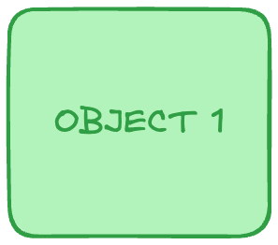
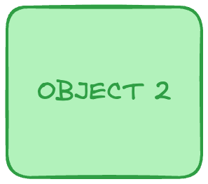
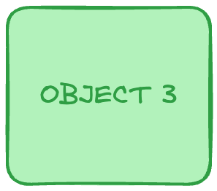
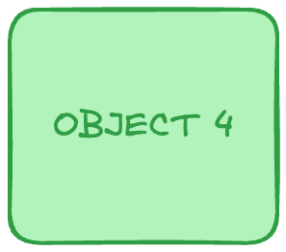

Causas comunes de problemas de Memoria
Memory leaks
Los objetos se mantienen en memoria más tiempo del necesario, impidiendo su recolección por el garbage collector. Por ejemplo, aunque el objeto ya no sea necesario para el programa, sigue siendo accesible a través de referencias estáticas o colecciones.
Object object1 = new Object();
Object object2 = new Object();
Object object3 = new Object();
Object object4 = new Object();
List<Object> objects = Arrays.asList(object1, object2, object3, object4);
object1 = null;

Slide 42
Causas communes de problemas de Memoria
Memory leaks
Los objetos se mantienen en memoria más tiempo del necesario, impidiendo su recolección por el garbage collector. Por ejemplo, aunque el objeto ya no sea necesario para el programa, sigue siendo accesible a través de referencias estáticas o colecciones.
High object creation rate
La creación excesiva de objetos puede provocar recolecciones de basura frecuentes y una degradación del rendimiento
Improperly Sized Memory Sections
Un heap demasiado pequeño puede causar recolecciones de basura frecuentes, mientras que uno demasiado grande puede provocar pausas prolongadas en la recolección.
Una configuración incorrecta del garbage collector puede resultar en una gestión ineficiente de la memoria. Aunque el G1 GC predeterminado suele ser suficiente, a veces es necesario ajustarlo o cambiar a otro tipo de GC según la carga de trabajo.

Slide 43
Causas communes de problemas de Memoria
High object creation rate
La creación excesiva de objetos puede provocar recolecciones de basura frecuentes y una degradación del rendimiento
Improperly Sized Memory Sections
Un heap demasiado pequeño puede causar recolecciones de basura frecuentes, mientras que uno demasiado grande puede provocar pausas prolongadas en la recolección.
Una configuración incorrecta del garbage collector puede resultar en una gestión ineficiente de la memoria. Aunque el G1 GC predeterminado suele ser suficiente, a veces es necesario ajustarlo o cambiar a otro tipo de GC según la carga de trabajo.
Large Object Allocation
La asignación y uso de objetos de gran tamaño puede causar fragmentación y un uso ineficiente de la memoria.

Slide 44
Causas communes de problemas de Memoria
Improperly Sized Memory Sections
Un heap demasiado pequeño puede causar recolecciones de basura frecuentes, mientras que uno demasiado grande puede provocar pausas prolongadas en la recolección.
Una configuración incorrecta del garbage collector puede resultar en una gestión ineficiente de la memoria. Aunque el G1 GC predeterminado suele ser suficiente, a veces es necesario ajustarlo o cambiar a otro tipo de GC según la carga de trabajo.
Large Object Allocation
La asignación y uso de objetos de gran tamaño puede causar fragmentación y un uso ineficiente de la memoria.
Excesive thread stacks
Cada hilo consume memoria para su pila. Un número excesivo de hilos puede provocar errores de falta de memoria (OutOfMemoryError). Con los Virtual Threads introducidos en Java 21, el tamaño de pila es mucho menor, pero aún debe supervisarse.

Slide 45


Referencias
Libros
Santana, O. (2023). Mastering the Java Virtual Machine: An in-depth guide to JVM internals and performance optimization. Packt Publishing.
van Putten, M., & Kennedy, S. (2023). Java Memory Management. Packt Publishing.
Scott Oaks. (2020) Java Performance: In-depth Advice for Tuning and Programming Java 8, 11, and Beyond. Oreilly
Páginas Web ,Artículos Online y videos
Adictos al Trabajo. (2015). Byte-code. Recuperado de https://adictos.altrabajo.com/2015/04/16/byte-code/
Alibaba Cloud. (2024). An In-depth Understanding of JVM Memory Management. Alibaba Cloud Community. Recuperado de https://www.alibabacloud.com/blog/600307
Amit V Solutions. (2022). JVM Part-2: Architecture. Medium. Recuperado de https://medium.com/@amitvsolutions/jvm-part-2-architecture-1bf3044a9378
Code Wiz. (2025). Understanding JVM Memory architecture and guidelines and tools for troubleshooting. https://medium.com/javarevisited/understanding-jvm-memory-architecture-and-guidelines-and-tools-for-troubleshooting-f8b33d28d393
DZone. (s.f.). Java Zone. Recuperado de https://dzone.com/java
K, K. (2022). The Memory Structure of JVM (Part-I). ITNEXT. Recuperado de https://itnext.io/the-memory-structure-of-jvm-part-1-a9ce679f70ac
Oracle. (s.f.). Java Garbage Collection Basics. Recuperado de https://www.oracle.com/webfolder/technetwork/tutorials/obe/java/gc01/index.html
Singh, L. (2023). Basics of Stack, Heap Memory Management & VM, JVM DEV Community. Recuperado de https://dev.to/lovepred573/basics-of-stack-heap-memory-management-vm-jvm-1png
Software Performance Notes. (s.f.). JVM Architecture. Recuperado de https://softwareperformancenotes.github.io/jvmarch/
Vikas Taank. (2024). Software Performance Notes. Recuperado de https://medium.com/@vikas.taank_40391/understanding-java-meta-space-5b1e2fdcccb1
IBM. (s.f.). ¿Qué es la recogida de basura en Java?. Recuperado de https://www.ibm.com/es-es/topics/garbage-collection-java
Kumar Chandrakant & Eric Martin. (2024). Experimental Garbage Collectors in the JVM. Recuperado de https://www.baeldung.com/jvm-experimental-garbage-collectors
Gerrit Grunwald. (2025). Trash Talk - Exploring the JVM memory management. Recuperado de https://www.youtube.com/watch?v=Jh79ojcror0&t=2592s
Oracle. (s.f.). Standard Edition HotSpot Virtual Machine Garbage Collection Tuning Guide. Recuperado de https://docs.oracle.com/javase/8/docs/technotes/guides/vm/gctuning/preface.html
Oracle (2022) Garbage Collection in Java Overview. Recuperado de https://dev.java/learn/jvm/tool/garbage-collection/
Añelseu Shipilev (2018). Shenandoah: The Garbage Collector That Could. Recuperado de https://www.youtube.com/watch?v=VCeHkcwfF9Q
Oracle Developers (2019). ZGC: A Scalable Low-Latency Garbage Collector. Recuperado de https://www.youtube.com/watch?v=kF_r3GE3zOo
Stephanie Crater (2020). Secretos del recolector de basura de Shenandoah. Recuperado de https://www.youtube.com/watch?v=WcSqLvxwzbA&t=49s
Simone Bordet (2016). G1 Garbage Collectors Details and Tuning. Recuperado de https://www.youtube.com/watch?v=Gee7QfoY8ys
Code Wix (2025) Understanding jvm memory architecture and guidelines. Recuperado de https://medium.com/javarevisited/understanding-jvm-memory-architecture-and-guidelines-and-tools-for-troubleshooting-f8b33d28d393
Ali Dehghani. (2025) Native Memory Tracking in JVM. Recuperado de https://www.baeldung.com/native-memory-tracking-in-jvm
Iris Clark. (2025).ZGC Garbage collector. Recuperado de https://wiki.openjdk.org/display/zgc/Main
Taras Ivashchuk (2024). Switching to Virtual Threads: Java Gets Lighter. Recuperado de https://medium.com/@ia_taras/switching-to-virtual-threads-java-gets-lighter-b69cc8b04b5e
Balkrishna Rawool (2024) Continuations: The magic behind virtual threads in Java. Recuperado de: https://www.youtube.com/watch?v=HQsYsUac51g
Egor Voroniankii (2025). Understanding Java Memory Model and Thread Safety. Recuperado de:

Slide 46
Gracias

